Slide 1

Aktivní škola - podpora, zlepšení kvality vzdělávání a výuky na základní škole
CZ.1.07/1.1.14/02.0049
Tento projekt je spolufinancován Evropským sociálním fondem a státním rozpočtem České republiky.

Slide 2
Název materiálu: Fotonávod – Výrobky z korálků -ANDĚL
Vzdělávací oblast: zájmový útvar
Vzdělávací obor: Kreativní tvorba
Název sady: Sada fotonávodů
Ročník: 1. a 2. stupeň
Autor: Mgr. Věra Branšovská
Datum ověření: 4.12. 2013

Slide 3
Výrobky z korálků - ANDĚL
Fotonávod s pracovním postupem
Kreativní tvorba
Mgr. Věra Branšovská

Slide 4
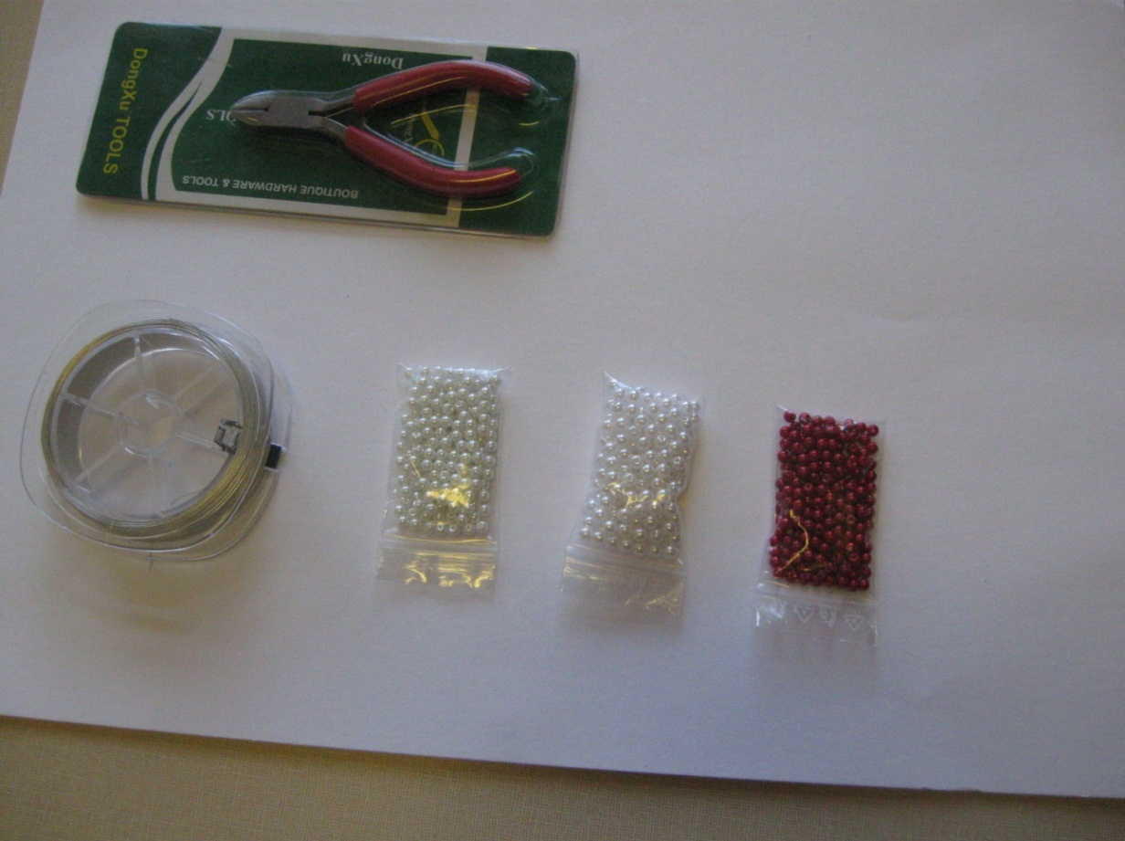
Připrav si: korálky, kleště - štípačky, drátek

Slide 5
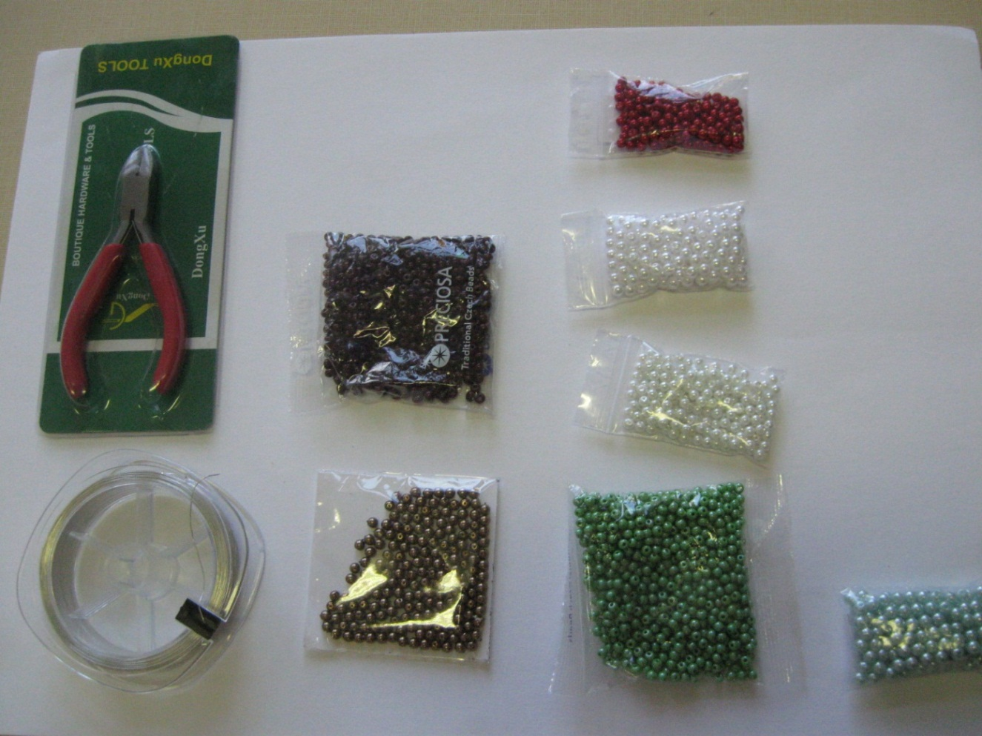
Připrav si: korálky, kleště - štípačky, drátek

Slide 6
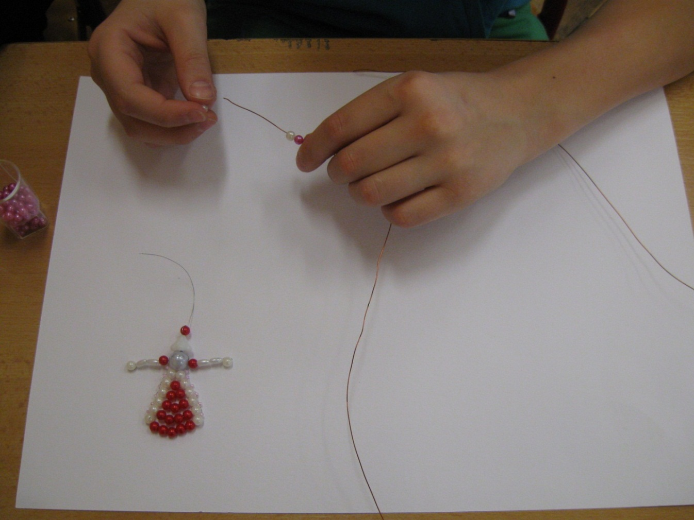
Připrav si asi jeden metr dlouhý drátek. Navleč jeden bílý korálek a pět červených korálků a naposled jeden bílý korálek.

Slide 7
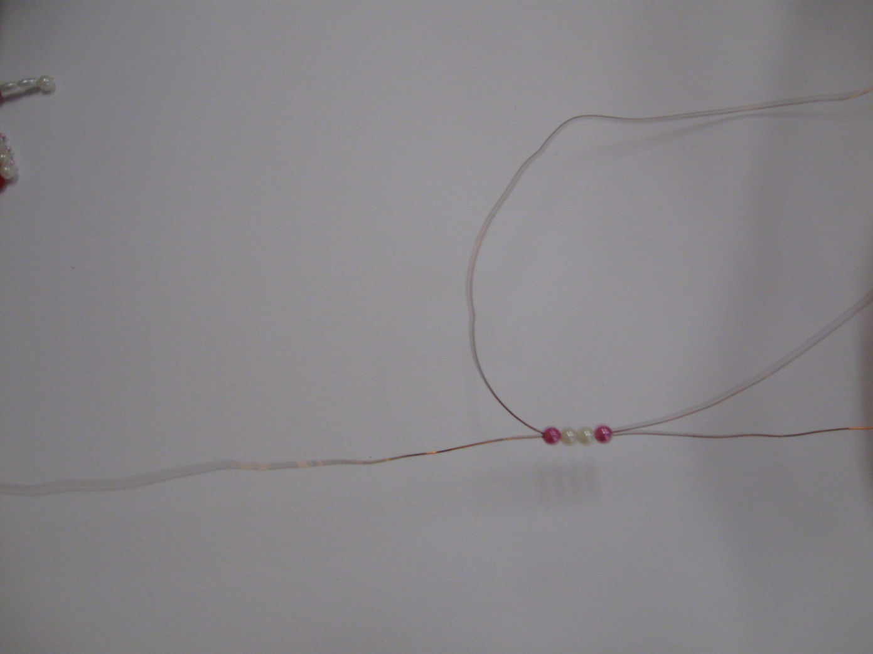
Provlékni oba dva konce drátku formou smyčky.

Slide 8
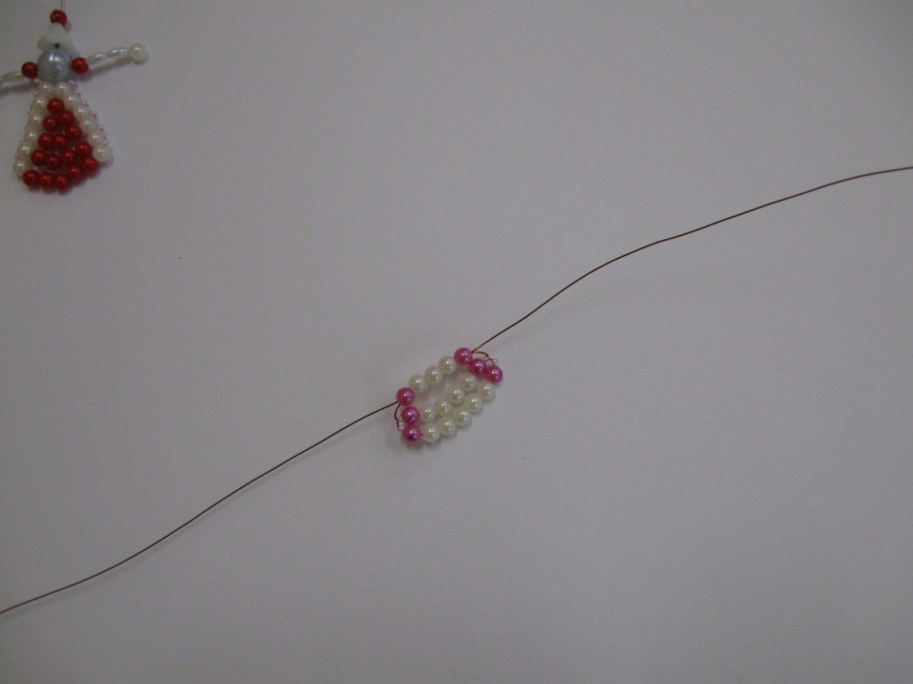
Utvoř pět řad korálků. V první řadě je pět bílých korálků.
Ve druhé řadě jsou čtyři bílé korálky

Slide 9
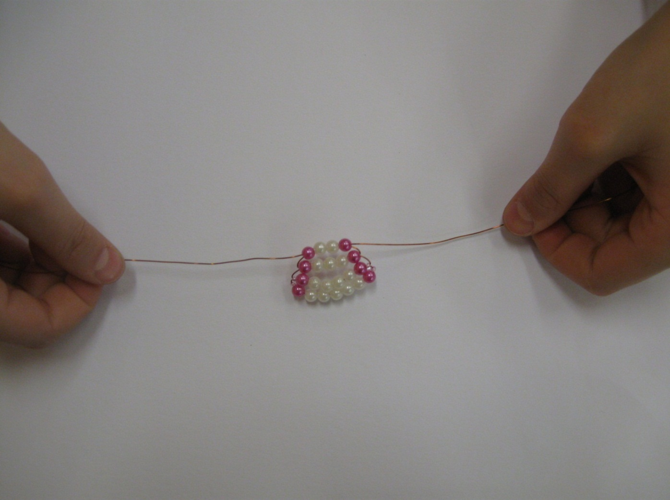
Ve třetí řadě jsou tři bílé korálky, ve čtvrté řadě dva bílé korálky ..stále provlékáš formou smyčky….

Slide 10
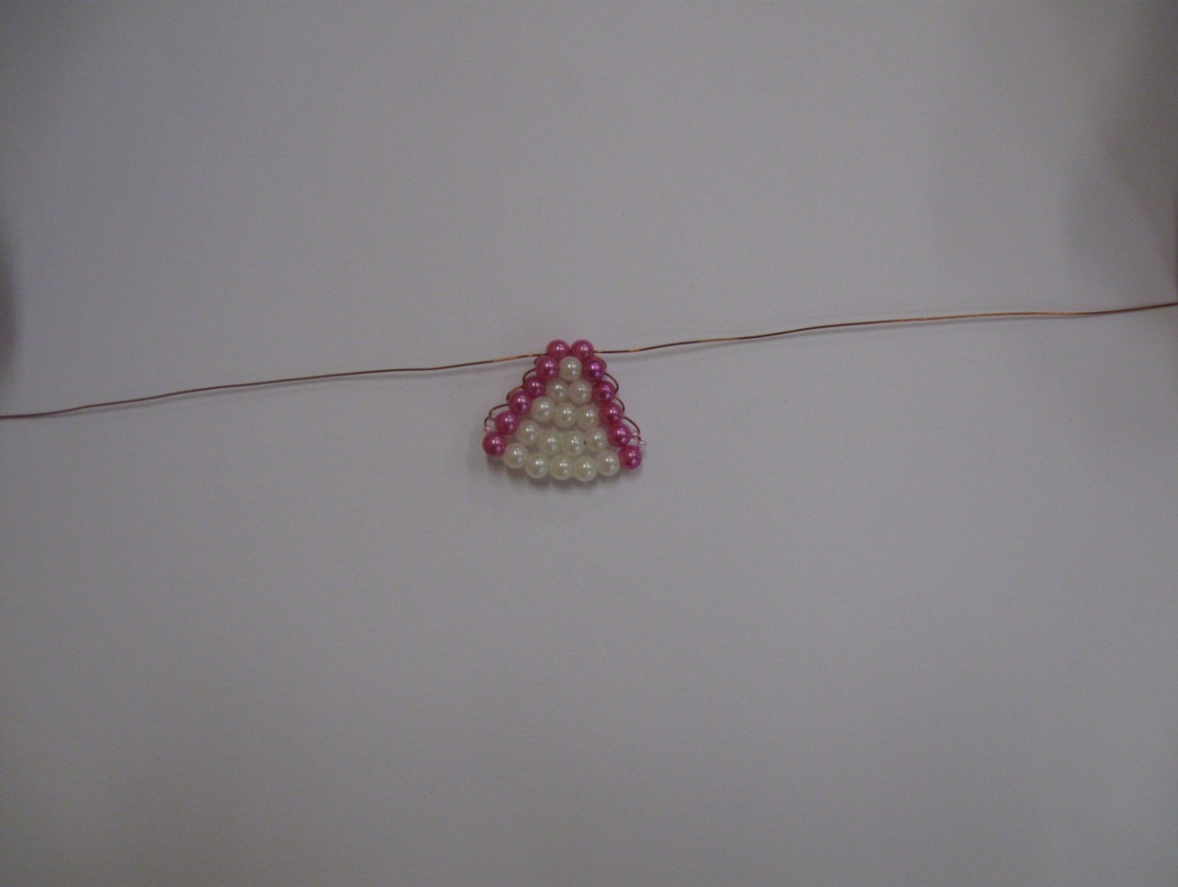
V páté řadě je jeden bílý korálek, drátky provlékni formou smyčky

Slide 11
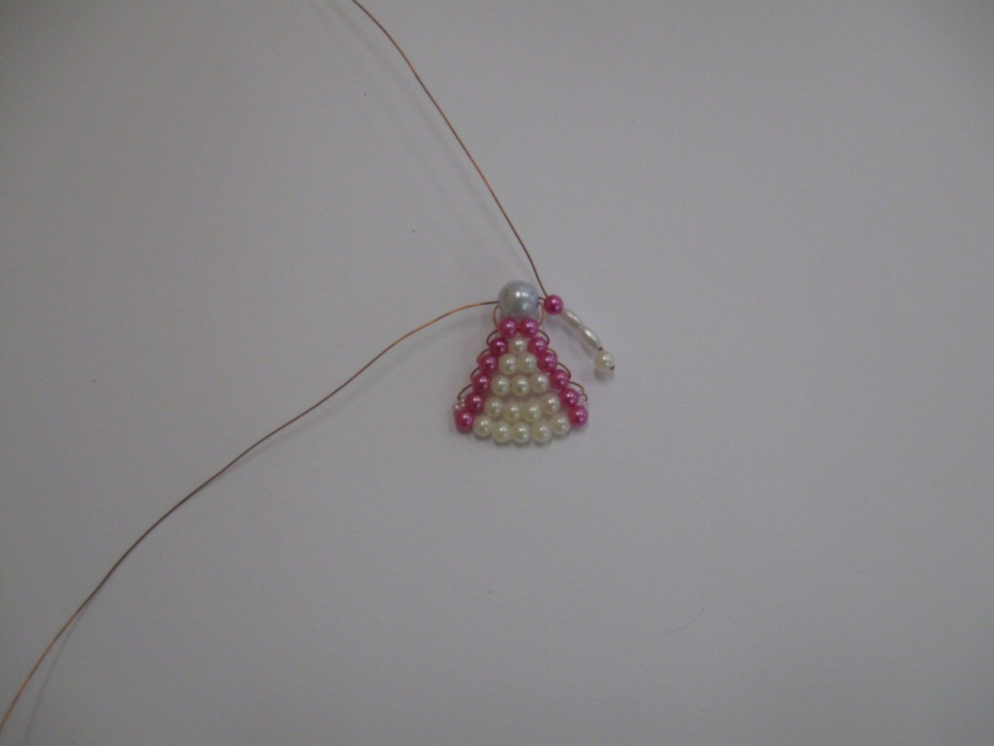
Navleč na drátek největší korálek tj. tělo, na ruce použij čtyři korálky - jeden bílý kulatý , dva korálky ploché, jeden kulatý růžový, totéž zopakuj i u druhé ruky. Formou smyčky prostrč drátky k „tělu“…
tzn.
k největšímu
korálku.

Slide 12
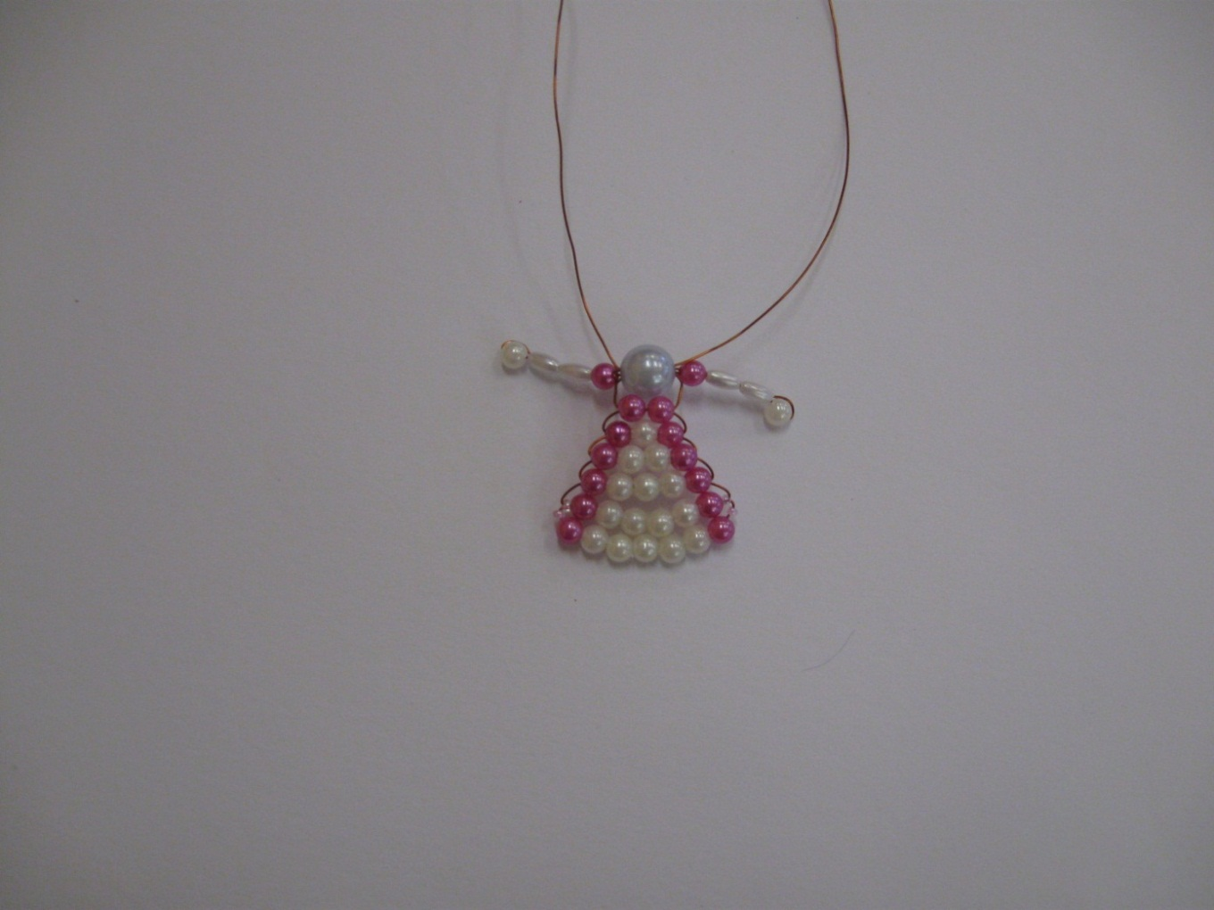
Na hlavu použij menší korálek nebo korálek ve tvaru
„ kloboučku“ a znovu provleč drátky formou smyčky.

Slide 13
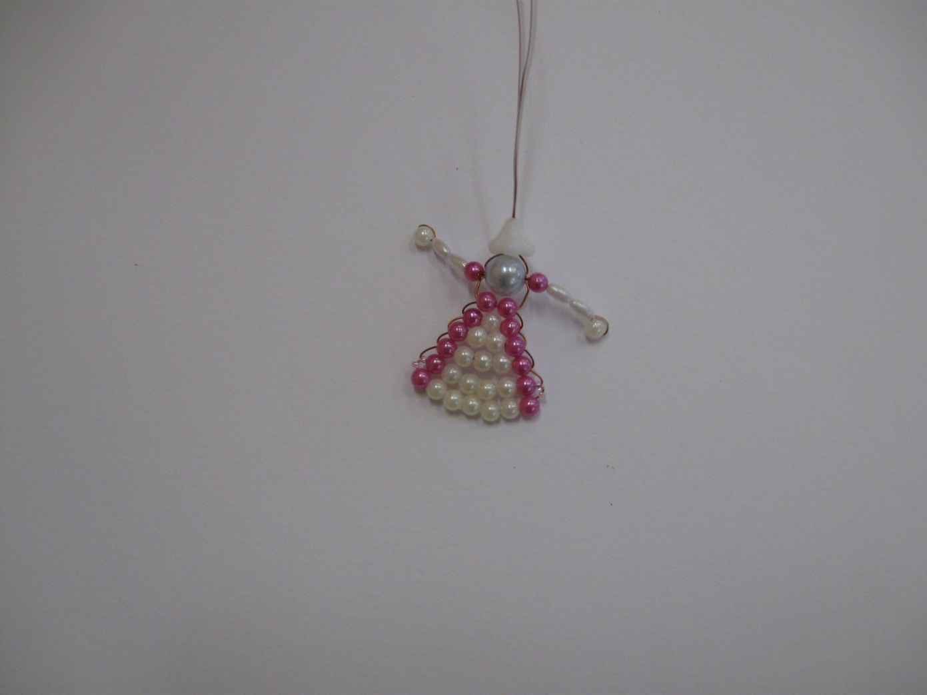
Na „ klobouček“ navleč poslední růžový korálek.

Slide 14
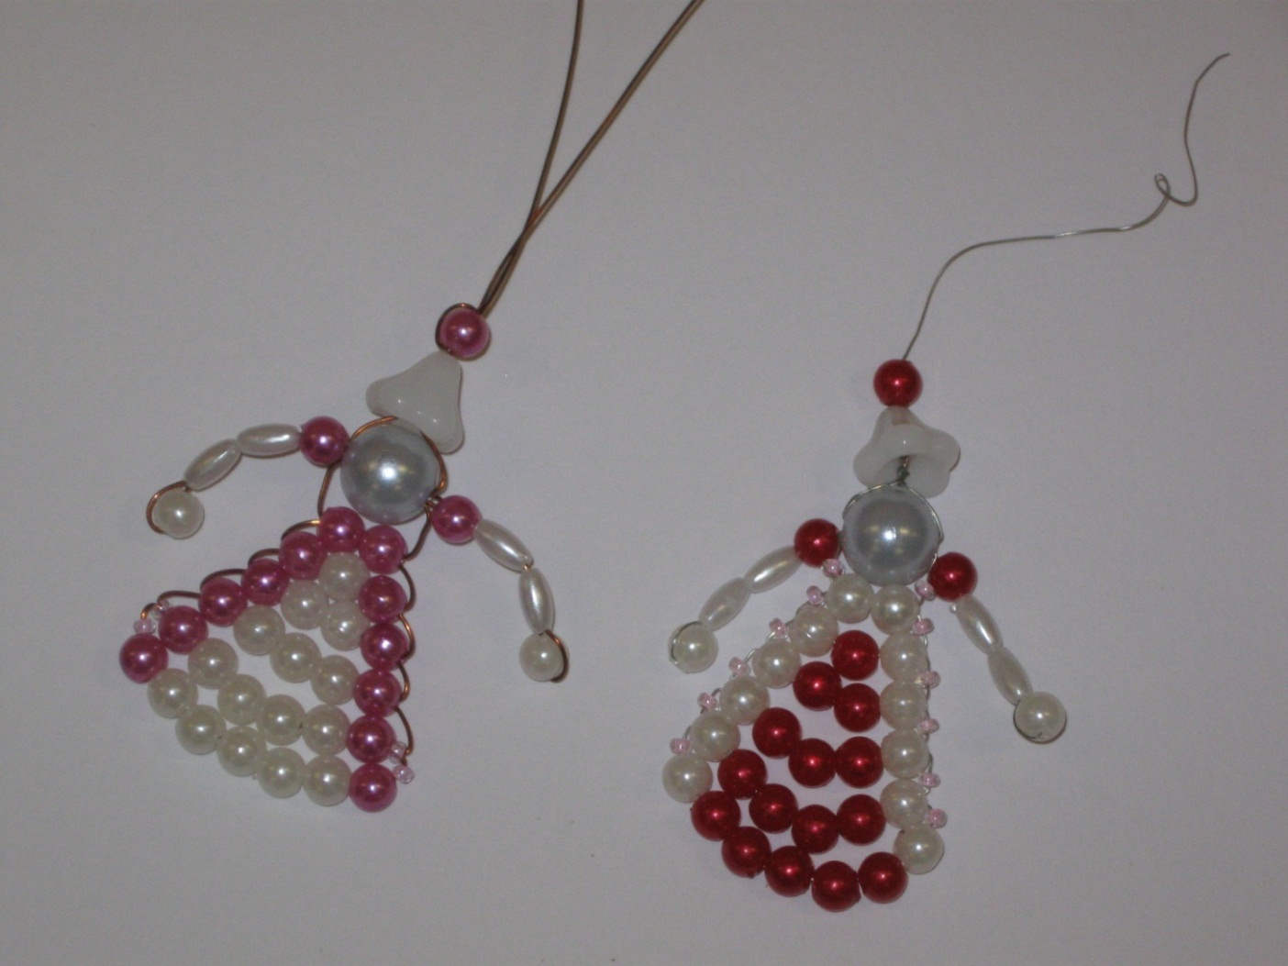
Hotové výrobky žáků

Slide 15
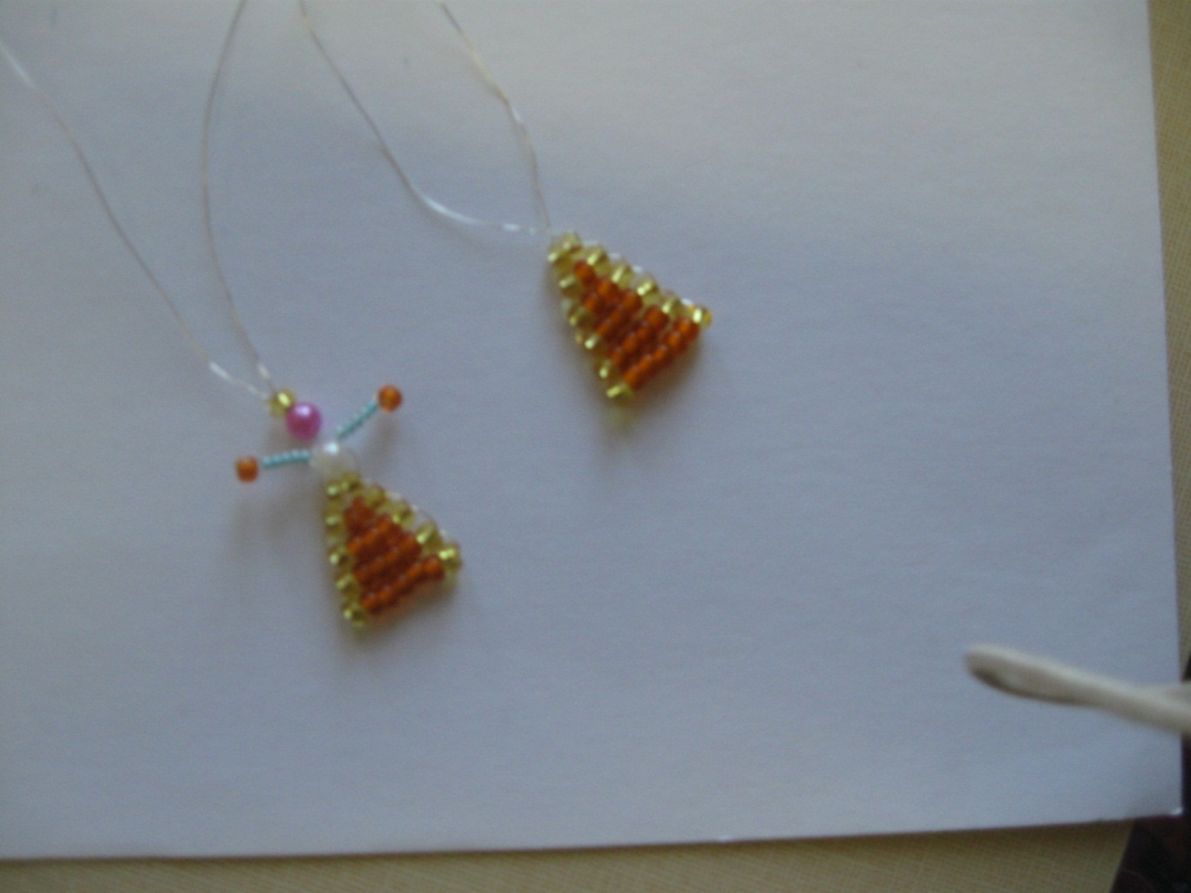
Místo „kloboučku“ použij na hlavu menší korálek
než je tělo anděla.

Slide 16
Zdroje:
vlastní fotografie

